Slide 1
2.数据产品的特征
▲1.数据产品开发与数据科学
▼3.Data Jujitsu

Slide 2
数据产品的特征
▼专题【数据产品及开发】
►1.数据产品开发与数据科学
2.1 以数据为中心的产品设计
2.2 数据产品的多样性
2.3 数据产品的层次性
2.4 数据产品的增值性

Slide 3
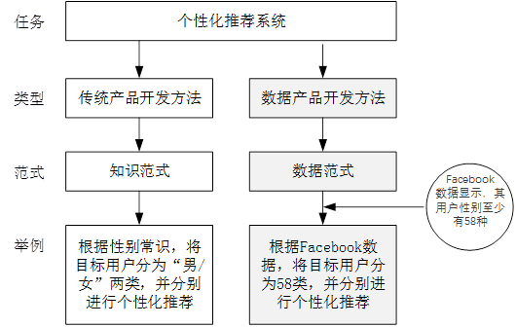
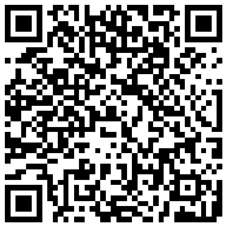
2.1 以数据为中心的产品设计
▼专题【数据产品及开发】
►1.数据产品开发与数据科学

Slide 4
2.2 数据产品的多样性
▼专题【数据产品及开发】
►1.数据产品开发与数据科学
数据类产品
干净数据
脱敏数据
集成数据
规约数据
标注数据
….
信息类产品
数据新闻
数据订阅
报告/快报/摘录
…
知识类产品
百科全书
智慧类产品
决策支持
数据洞见
数据业务化
数据驱动
定题服务
语料库
领域本体
…
知识库
规则库
…
整齐数据

Slide 5
数据产品的多样性
▼专题【数据产品及开发】
►2.数据产品的特征
Google
Gmail
GFS
YouTube
Google Analytics
数据集
数据库
App
软件系统
硬件设备
集成服务
辅助服务
增值开发
基础平台

Slide 6
2.3 数据产品的层次性
▼专题【数据产品及开发】
►2.数据产品的特征

Slide 7
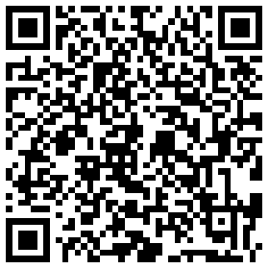
数据分析式思维 （Data-Analytic Thinking）
▼专题【数据产品及开发】
►2.数据产品的特征
2/3的癌症是因为运气差 ？《Science》 | 大数据分析的套路与陷阱

Slide 8
2.4 数据产品的增值性
▼专题【数据产品及开发】
►2.数据产品的特征
数据科学的3要素
数据科学家的3C精神

Slide 9
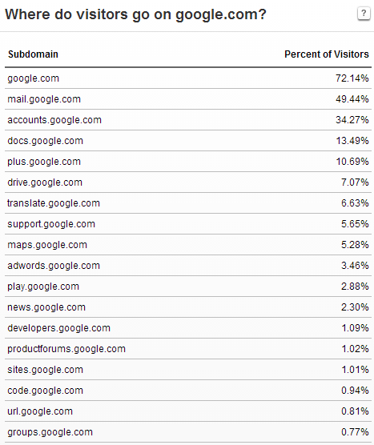
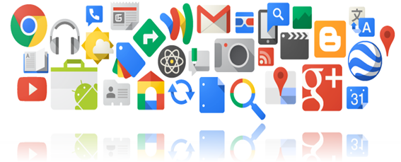
Google 的数据产品
▼专题【数据产品及开发】
►2.数据产品的特征
有统计显示，Google 产品和服务已经超过 200余种（Mahesh Mohan，2016.9）
Top10 Google Products & Services （来源：Alexa traffic stats of Google.com ）

Slide 10
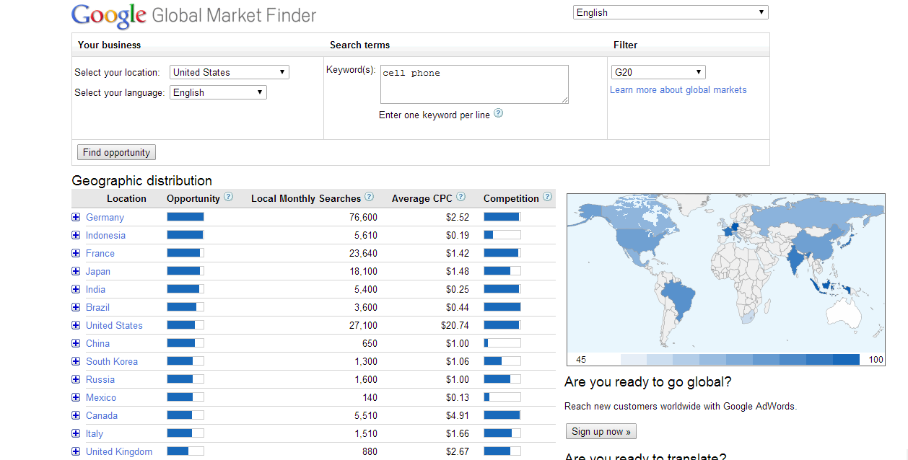
Google全球商机洞察（Global Market Finder）
▼专题【数据产品及开发】
►2.数据产品的特征

Slide 11
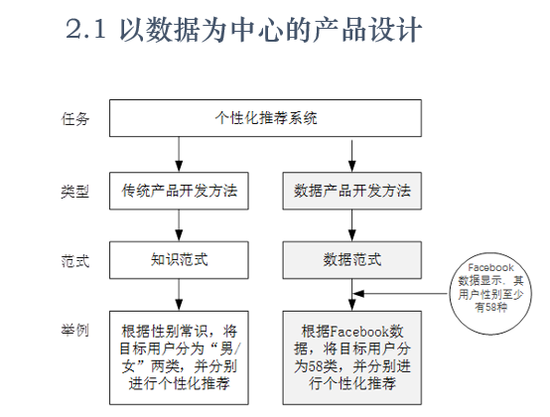
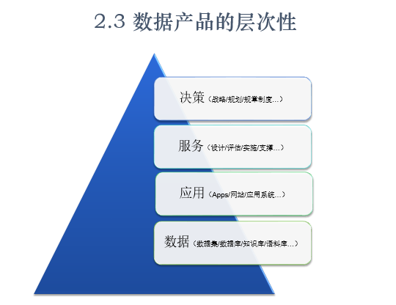
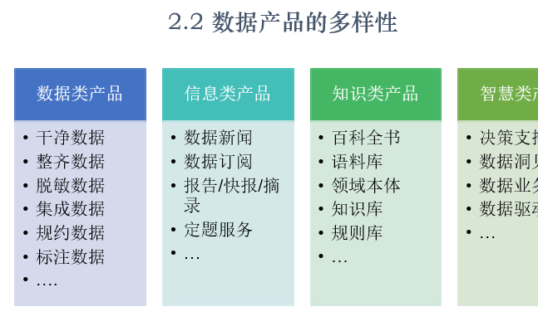
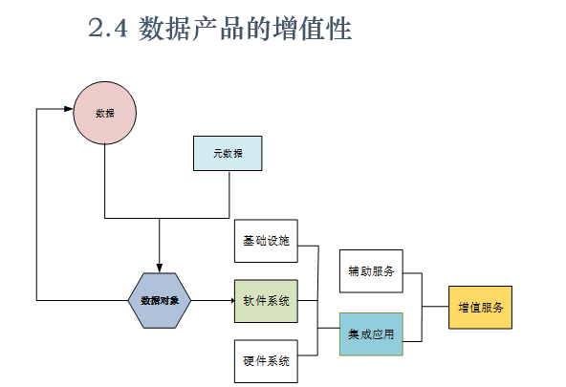
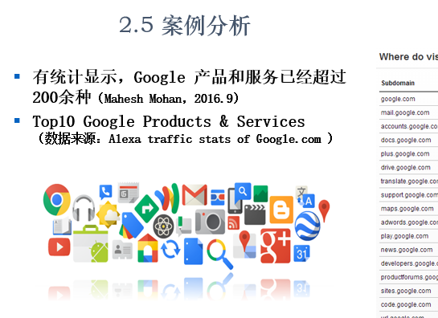
【小结】数据产品的特征
▼专题【数据产品及开发】
►2.数据产品的特征

Slide 12


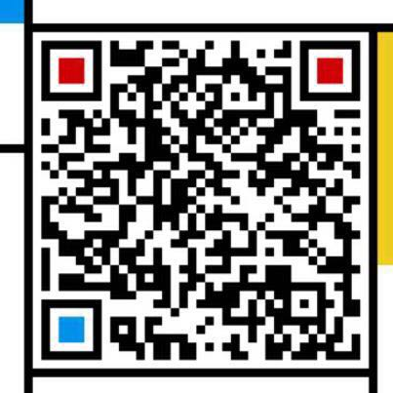
▼专题【数据产品及开发】
►结束
数据科学理论与实践
朝乐门
清华大学出版社
2017
数据科学
朝乐门
清华大学出版社
2016
chaolemen
@
ruc.edu.cn
参考书目
教学支撑平台
主讲人联系方式
主讲人微信

